Slide 1
TRƯỜNG THCS NGỌC HỒI
Môn: Toán/ Lớp 8 (KNTTVCS)

Slide 2

HOẠT ĐỘNG
KHỞI ĐỘNG

Slide 3




HÁI HOA DÂN CHỦ
Bắt đầu
Giới thiệu

Slide 4
LUẬT CHƠI
Hãy chọn 1 bông hoa có con số và trả lời câu hỏi tương ứng.
Trả lời đúng câu hỏi tương ứng được nhận 1 phần quà ở hộp quà bí mật.
Không trả lời đúng câu hỏi không được nhận quà.

Slide 5
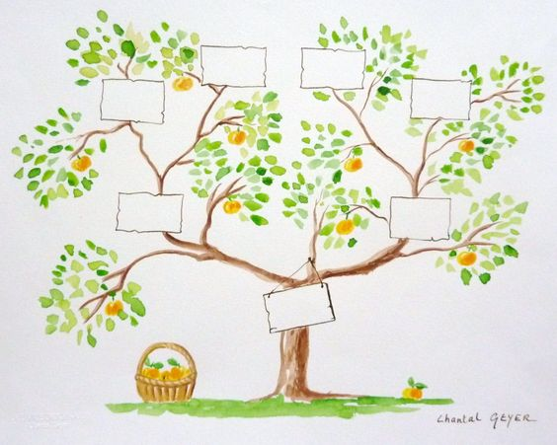


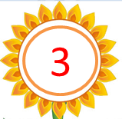


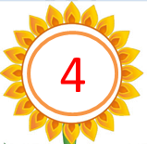



Phần thưởng của em là 1 chiếc thước kẻ
Phần thưởng của em là 1 tràng pháo tay
Phần thưởng của em là 1 chiếc bút chì
Phần thưởng của em là 1 chiếc bút bi
Phần thưởng của em là 1 quyển vở

Slide 6
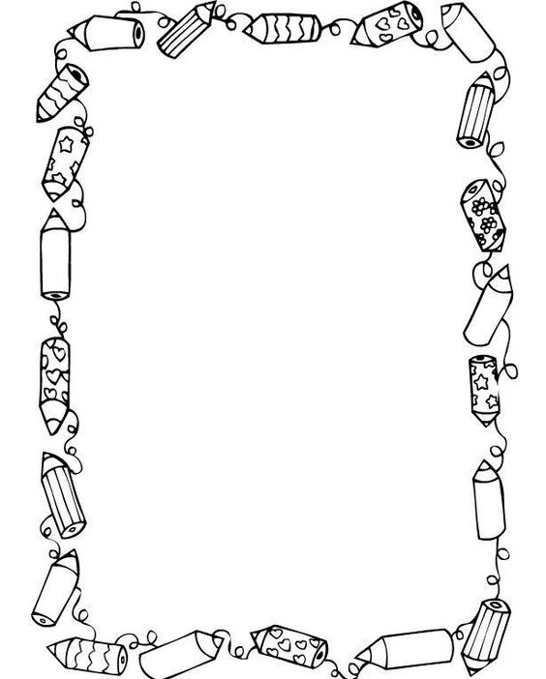




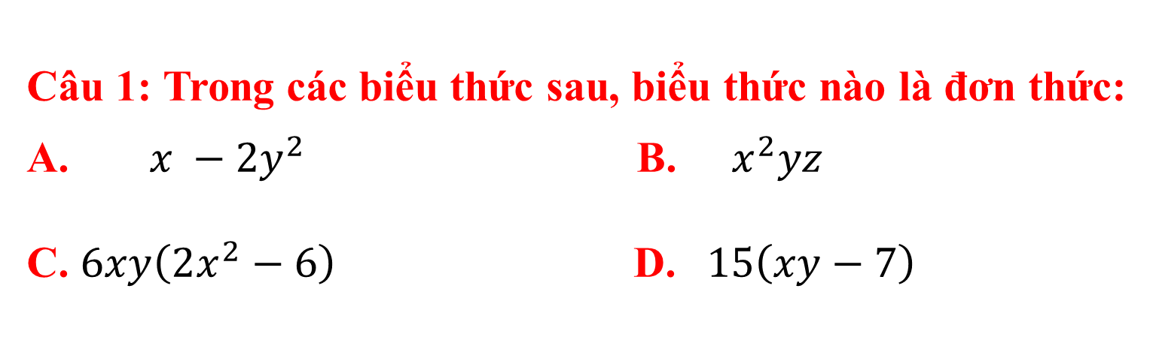


Câu 1: Trong các biểu thức sau, biểu thức nào là đơn thức:
A. $x −2y^{2}$ B. $x^{2}yz$
C. $6xy\left(2x^{2}−6\right)$ D. $15\left(xy−7\right)$
$$\frac{−4}{7}$$
$$\frac{1}{2}$$
Đáp án : B. ${ x}^{2}yz$
$$\frac{1}{2}$$

Slide 7



Câu 2: Trong các biểu thức sau, biểu thức nào là đa thức nhiều biến :
$\text{A}\text{.} 2x^{2}+ x$ B. - $y^{3}$
C. $−6x^{3}$ D. $x^{3}+15xy$
$$\frac{−4}{7}$$
Đáp án : D. $x^{3}+15xy$

Slide 8


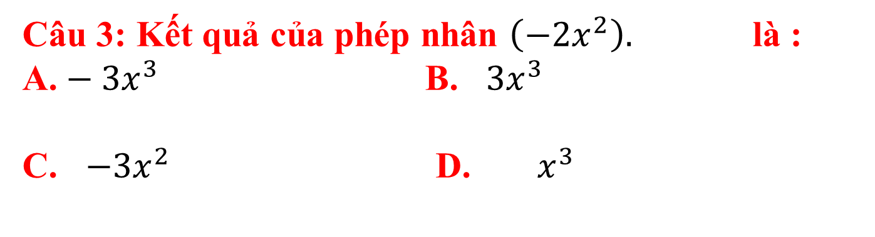



$$\left(\frac{3}{2}x\right)$$
Câu 3: Kết quả của phép nhân $\left(−2x^{2}\right).$là :
$\text{A}\text{.}−3x^{3}$ B. $3x^{3}$
C. $−3x^{2}$ D. ${ x}^{3}$
$$\frac{−3}{4}$$
Đáp án : A. $−3x^{3}$
$$\left(\frac{3}{2}x\right)$$
$$\left(−2.\frac{3}{2}\right)$$
Trả lời: $\left(−2x^{2}\right). = .\left(x^{2}.x\right)=−3x^{3}$

Slide 9
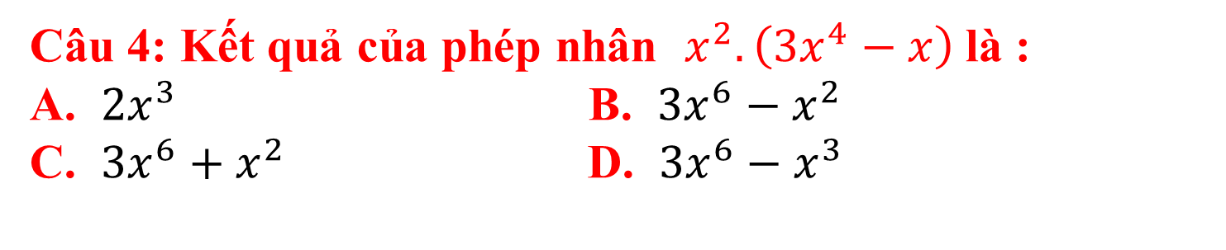
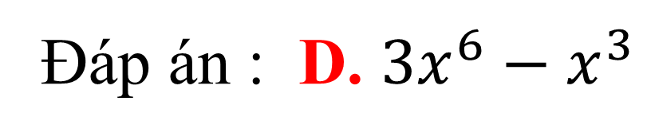
Câu 4: Kết quả của phép nhân $x^{2}.\left(3x^{4}−x\right)$ là :
A. ${2x}^{3}$ B. $3x^{6}−x^{2}$
C. $3x^{6}+x^{2}$ D. $3x^{6}−x^{3}$
Trả lời: $x^{2}.\left(3x^{4}−x\right)=x^{2}.3x^{4}−x^{2}.x=3x^{6}−x^{3}$
Đáp án : D. $3x^{6}−x^{3}$

Slide 10
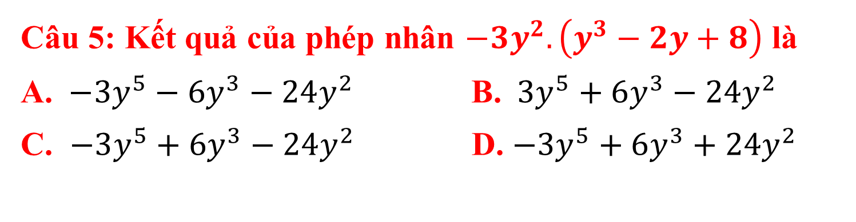
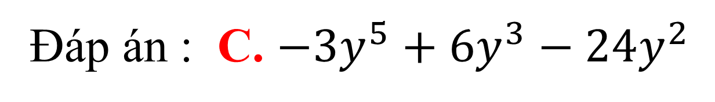
Câu 5: Kết quả của phép nhân $−3y^{2}.\left(y^{3}−2y+8\right)$ là
A. $−3y^{5}−6y^{3}−24y^{2}$ B. $3y^{5}+6y^{3}−24y^{2}$
C. $−3y^{5}+6y^{3}−24y^{2}$ D. $−3y^{5}+6y^{3}+24y^{2}$
Trả lời: $−3y^{2}.\left(y^{3}−2y+8\right)=−3y^{2}.y^{3}−3y^{2}.\left(−2y\right)−3y^{2}.8$
$=−3y^{5}+6y^{3}−24y^{2}$
Đáp án : C. $−3y^{5}+6y^{3}−24y^{2}$

Slide 11
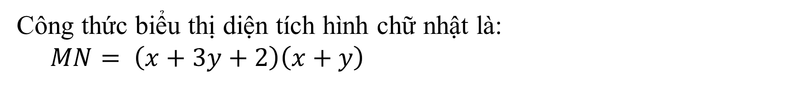
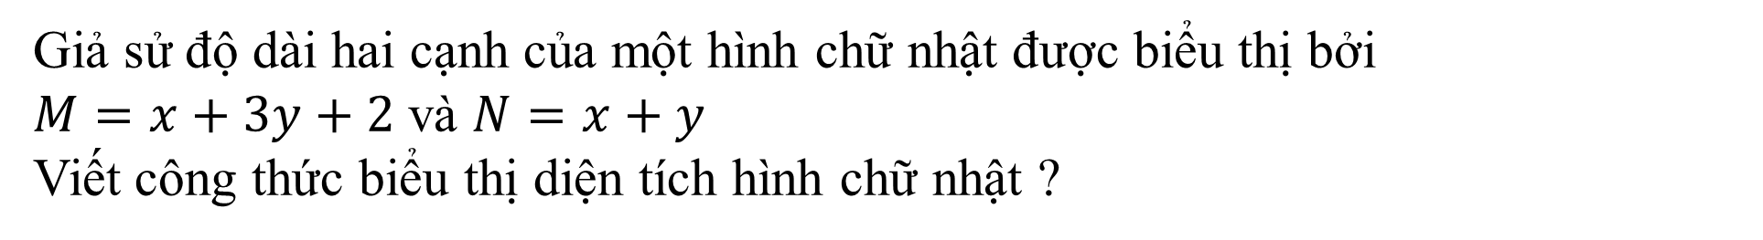
Bài toán mở đầu:
Giả sử độ dài hai cạnh của một hình chữ nhật được biểu thị bởi
$M=x+3y+2$và $N=x+y$
Viết công thức biểu thị diện tích hình chữ nhật ?
Trả lời:
Công thức biểu thị diện tích hình chữ nhật là:
$MN= \left(x+3y+2\right)\left(x+y\right)$

Slide 12

HOẠT ĐỘNG
HÌNH THÀNH KIẾN THỨC

Slide 13

CHƯƠNG I
BÀI 4 : PHÉP NHÂN ĐA THỨC (Tiết 1)

Slide 14



BÀI 4: PHÉP NHÂN ĐA THỨC (Tiết 1)
1. NHÂN ĐƠN THỨC VỚI ĐA THỨC
a) Nhân hai đơn thức
$$\frac{−1}{4}$$
- Nhắc lại quy tắc nhân hai lũy thừa cùng cơ số ?
- Cách nhân hai đơn thức một biến ?
VD: Nhân hai đơn thức $8x^{2}yz$ và $xy$
$$8x^{2}yz.\left(\frac{−1}{4}xy\right)$$
$$=8.\left(\frac{−1}{4}\right).\left(x^{2}yz\right)\left(xy\right)$$
$$=−2x^{3}y^{2}z$$
Quy tắc: Muốn nhân hai đơn thức, ta nối hai đơn thức với nhau bởi dấu nhân rồi bỏ dấu ngoặc (nếu có) và thu gọn đơn thức nhận được.

Slide 15



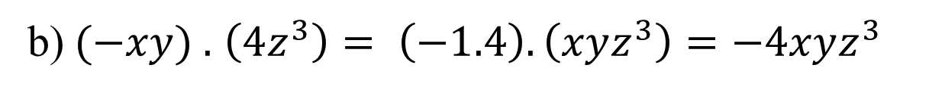
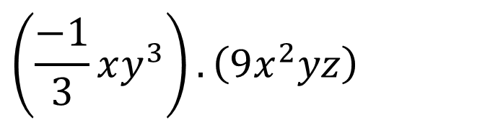
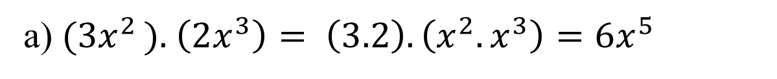

BÀI 4: PHÉP NHÂN ĐA THỨC (Tiết 1)
$$\left(\frac{−1}{3}xy^{3}\right).\left(9x^{2}yz\right)$$
VD 1 : Thực hiện phép nhân
HOẠT ĐỘNG NHÓM ĐÔI
Giải
Luyện tập 1.(SGK/19): Nhân hai đơn thức :
$$\left(\frac{−1}{3}xy^{3}\right).\left(9x^{2}yz\right)$$
$= .9.\left(x{.y}^{3}\right).$ $\left(x^{2}yz\right)$
$$=−3x^{3}y^{4}z$$
a) $3x^{2 }$và $2x^{3}$ b) $−xy$và $4z^{3}$ c) $6xy^{3}$ và $−0,5x^{2}$
Giải
$$\left(\frac{−1}{3}\right)$$
a) $(3x^{2 }).$ $\left(2x^{3}\right)= \left(3.2\right).\left(x^{2}.x^{3}\right)=6x^{5}$
b)$(−xy) .$ $\left(4z^{3}\right)= \left(−1.4\right).\left(xyz^{3}\right)=−4xyz^{3}$
c) $\left(6xy^{3}\right).\left(−0,5x^{2}\right)= \left(−0,5 . 6\right).\left(xy^{3}.x^{2}\right)=−3x^{3}y^{3}$

Slide 16
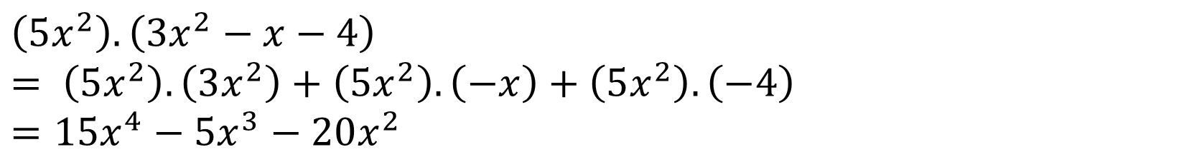
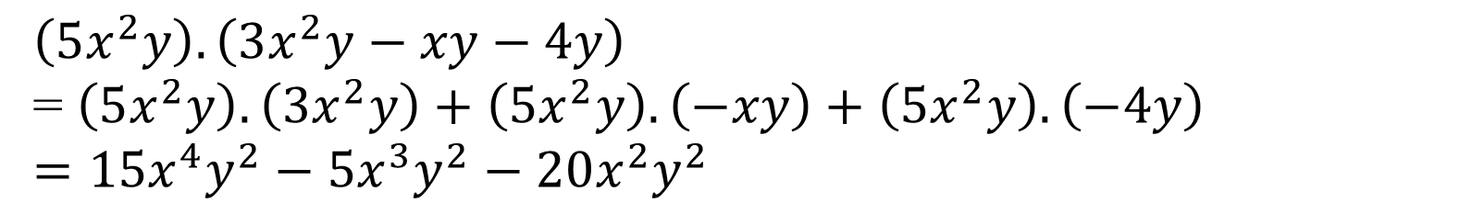
BÀI 4: PHÉP NHÂN ĐA THỨC (Tiết 1)
1. NHÂN ĐƠN THỨC VỚI ĐA THỨC
a) Nhân hai đơn thức
- Nhắc lại quy tắc nhân đơn thức một biến với đa thức một biến ?
b) Nhân đơn thức với đa thức
HĐ 1: Thực hiện phép nhân $\left(5x^{2}\right).\left(3x^{2}−x−4\right)$
Giải
$$\left(5x^{2}\right).\left(3x^{2}−x−4\right)$$
$$= \left(5x^{2}\right).\left(3x^{2}\right)+\left(5x^{2}\right).\left(−x\right)+\left(5x^{2}\right).\left(−4\right)$$
$$=15x^{4}−5x^{3}−20x^{2}$$
HĐ 2: Thực hiện phép nhân $\left(5x^{2}y\right).\left(3x^{2}y−xy−4y\right)$
Giải
$$\left(5x^{2}y\right).\left(3x^{2}y−xy−4y\right)$$
= $\left(5x^{2}y\right).\left(3x^{2}y\right)+\left(5x^{2}y\right).\left(−xy\right)+\left(5x^{2}y\right).\left(−4y\right)$
$$=15x^{4}y^{2}−5x^{3}y^{2}−20x^{2}y^{2}$$

Slide 17

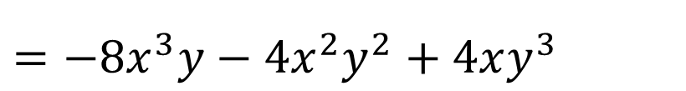
BÀI 4: PHÉP NHÂN ĐA THỨC (Tiết 1)
1. NHÂN ĐƠN THỨC VỚI ĐA THỨC
a) Nhân hai đơn thức
b) Nhân đơn thức với đa thức
Quy tắc: Muốn nhân một đơn thức với một đa thức, ta nhân đơn thức với từng hạng tử của đa thức rồi cộng các tích với nhau.
VD 2: Thực hiện phép nhân $\left(−4xy\right).\left(2x^{2}+xy−y^{2}\right)$
Giải: $\left(−4xy\right).\left(2x^{2}+xy−y^{2}\right)$
$$=\left(−4xy\right).\left(2x^{2}\right)+\left(−4xy\right).\left(xy\right)+\left(−4xy\right).\left(−y^{2}\right)$$
$=−8x^{3}y−4x^{2}y^{2}+4xy^{3}$

Slide 18
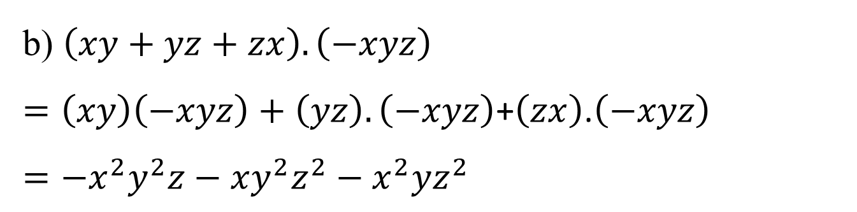
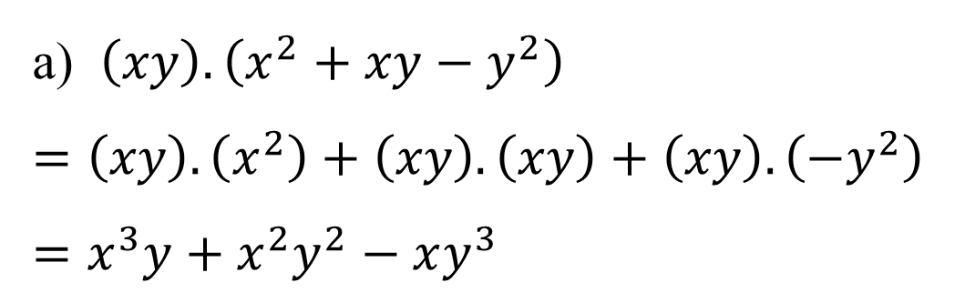
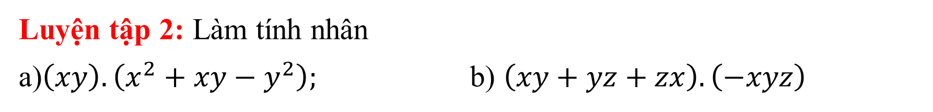
BÀI 4: PHÉP NHÂN ĐA THỨC (Tiết 1)
BÀI 4: PHÉP NHÂN ĐA THỨC (Tiết 1)
HOẠT ĐỘNG NHÓM ĐÔI
Luyện tập 2: Làm tính nhân
a)$\left(xy\right).\left(x^{2}+xy−y^{2}\right);$b) $\left(xy+yz+zx\right).\left(−xyz\right)$
Giải
a) $\left(xy\right).\left(x^{2}+xy−y^{2}\right)$
$$=\left(xy\right).\left(x^{2}\right)+\left(xy\right).\left(xy\right)+\left(xy\right).\left(−y^{2}\right)$$
$$=x^{3}y+x^{2}y^{2}−xy^{3}$$
b) $\left(xy+yz+zx\right).\left(−xyz\right)$
$=\left(xy\right)\left(−xyz\right)+\left(yz\right).\left(−xyz\right)$+$\left(zx\right)$.$\left(−xyz\right)$
$$=−x^{2}y^{2}z−xy^{2}z^{2}−x^{2}yz^{2}$$

Slide 19

HOẠT ĐỘNG
LUYỆN TẬP

Slide 20
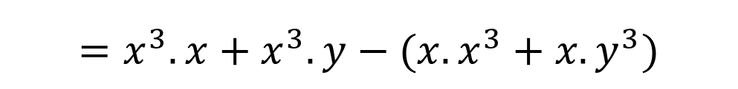

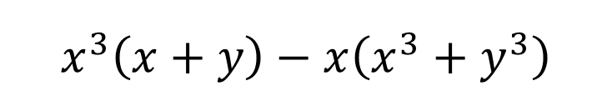
BÀI 4: PHÉP NHÂN ĐA THỨC (Tiết 1)
HOẠT ĐỘNG NHÓM ĐÔI
Vận dụng. (SGK/20): Rút gọn biểu thức: $x^{3}\left(x+y\right)−x\left(x^{3}+y^{3}\right)$
Giải
$$x^{3}\left(x+y\right)−x\left(x^{3}+y^{3}\right)$$
$$=x^{3}.x+x^{3}.y−(x.x^{3}+x.y^{3})$$
$$=x^{4}+x^{3}y−x^{4}−xy^{3}$$
$=$ $\left(x^{4}−x^{4}\right)+\left(x^{3}y−xy^{3}\right)$
$= x^{3}y−xy^{3}$

Slide 21
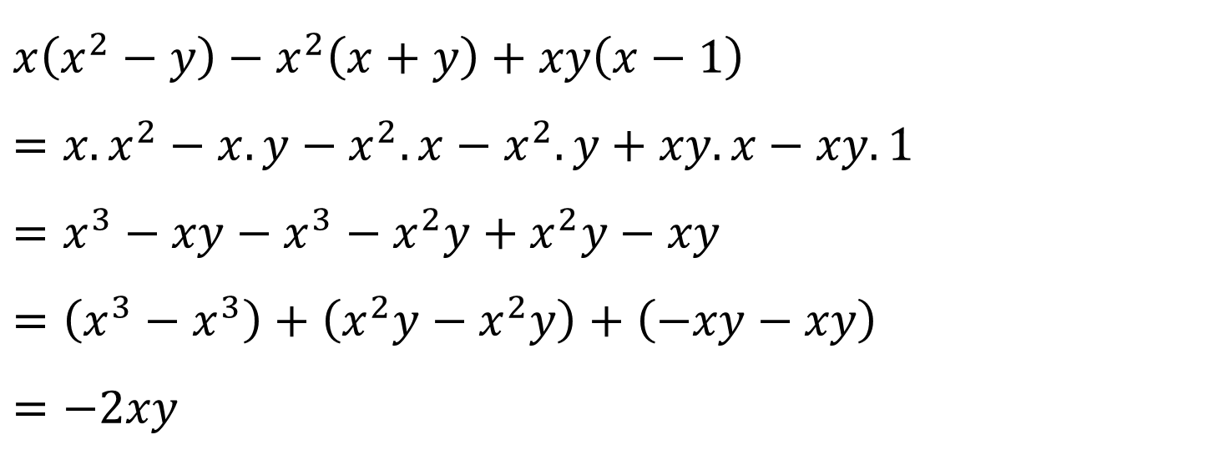
BÀI 4: PHÉP NHÂN ĐA THỨC (Tiết 1)
HĐ cá nhân trên PHIẾU HỌC TẬP
Bài 1.26 (SGK/20). Rút gọn biểu thức: $x\left(x^{2}−y\right)−x^{2}\left(x+y\right)+xy\left(x−1\right)$
Giải
$$x\left(x^{2}−y\right)−x^{2}\left(x+y\right)+xy\left(x−1\right)$$
$$=x.x^{2}−x.y−x^{2}.x−x^{2}.y+xy.x−xy.1$$
$$=x^{3}−xy−x^{3}−x^{2}y+x^{2}y−xy$$
$$=\left(x^{3}−x^{3}\right)+\left(x^{2}y−x^{2}y\right)+\left(−xy−xy\right)$$
$$=−2xy$$

Slide 22

HOẠT ĐỘNG
VẬN DỤNG
Notes:
Gợi ý: Đưa ra bài toán thực tế có kèm hướng dẫn ban đầu đối với bài toán để học sinh về nhà tư duy tiếp hoặc giải quyết tại lớp nếu có thời gian.

Slide 23


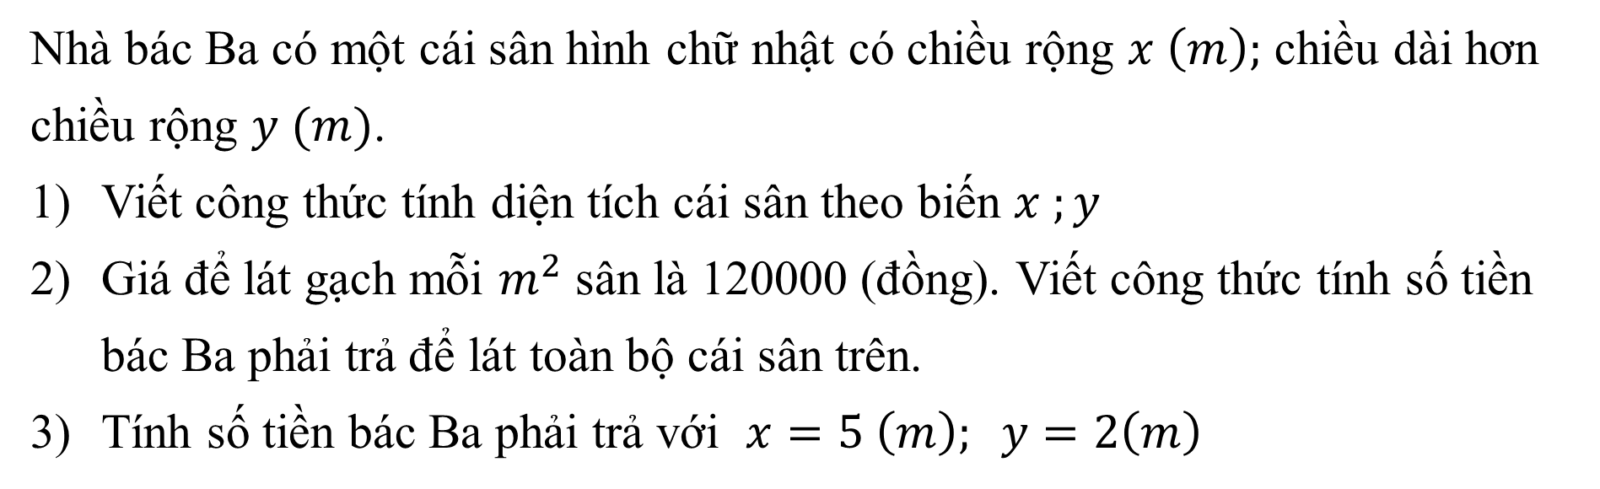
BÀI 4: PHÉP NHÂN ĐA THỨC (Tiết 1)
HOẠT ĐỘNG NHÓM BÀN
Bài toán thực tế:
Nhà bác Ba có một cái sân hình chữ nhật có chiều rộng $x \left(m\right);$ chiều dài hơn chiều rộng $y (m)$.
Viết công thức tính diện tích cái sân theo biến $x ;y$
Giá để lát gạch mỗi $m^{2}$ sân là 120000 (đồng). Viết công thức tính số tiền bác Ba phải trả để lát toàn bộ cái sân trên.
Tính số tiền bác Ba phải trả với $x=5 \left(m\right); y=2\left(m\right)$

Slide 24
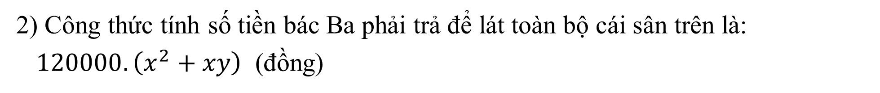
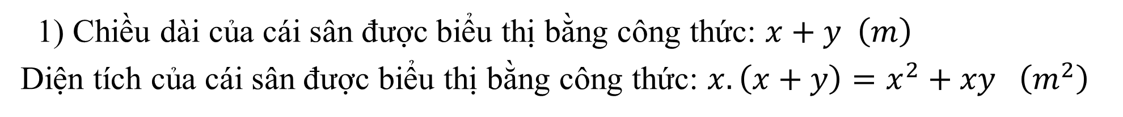
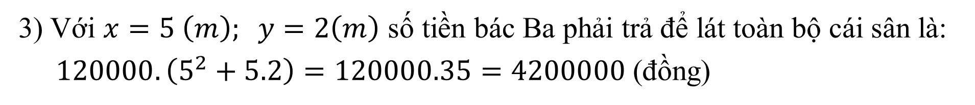
BÀI 4: PHÉP NHÂN ĐA THỨC (Tiết 1)
Giải
1) Chiều dài của cái sân được biểu thị bằng công thức: $x+y \left(m\right)$
Diện tích của cái sân được biểu thị bằng công thức: $x.\left(x+y\right)=x^{2}+xy \left(m^{2}\right)$
2) Công thức tính số tiền bác Ba phải trả để lát toàn bộ cái sân trên là:
$120000.\left(x^{2}+xy\right)$ (đồng)
3) Với $x=5 \left(m\right); y=2\left(m\right)$ số tiền bác Ba phải trả để lát toàn bộ cái sân là:
$120000.\left(5^{2}+5.2\right)=120000.35=4200000$(đồng)

Slide 25


HƯỚNG DẪN HỌC Ở NHÀ
Đọc lại toàn bộ nội dung bài học.
Học và ghi nhớ các quy tắc về phép nhân đơn thức với đa thức.
Làm bài tập: 1.24; 1.25 /SGK/21
Chuẩn bị giờ sau: Đọc trước nội dung mục 2 – Bài 4: “Phép nhân đa thưc”

